Slide 1
Week 5 - Hardware of IoT
Sensors + Raspberry Pi Hands On

Slide 2
What will we learn?
Setup Raspberry Pi
SSH with Raspberry Pi ( Putty ) + VNC
Wiring Diagram with Fritzing
What is Sensors?
Getting Sensors Data with Python Raspberry Pi + Visualization

Slide 3
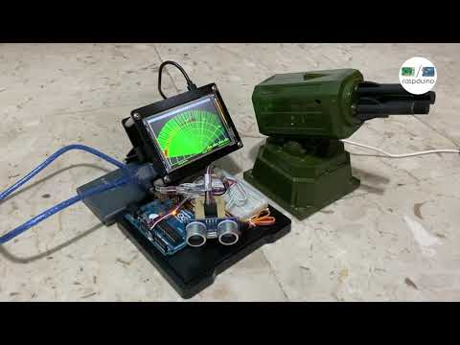
Intro

Slide 4
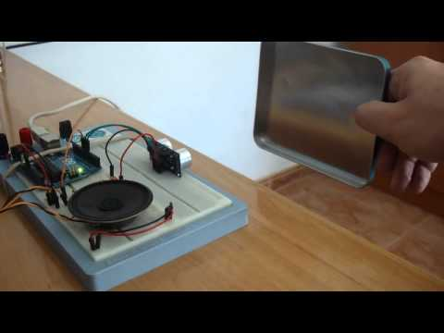
Intro

Slide 5

Intro

Slide 6
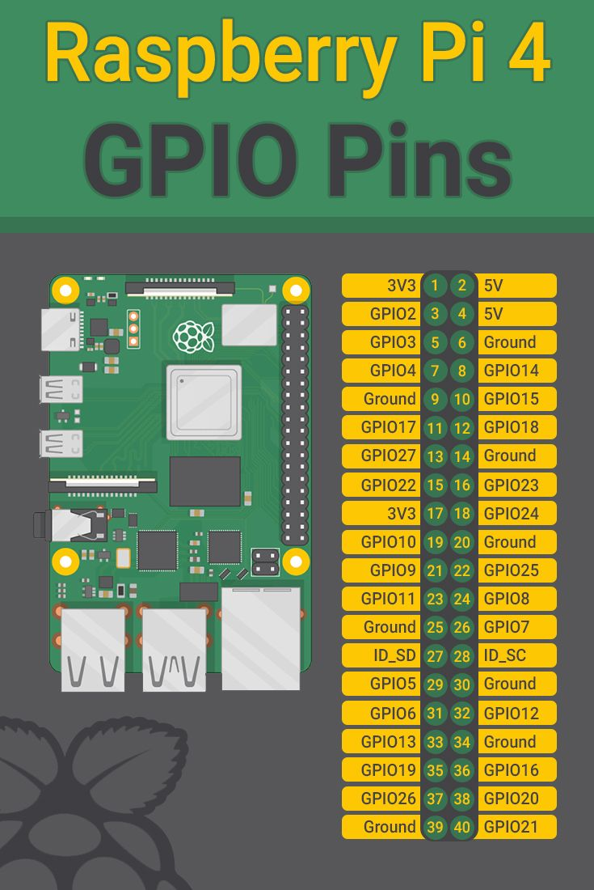
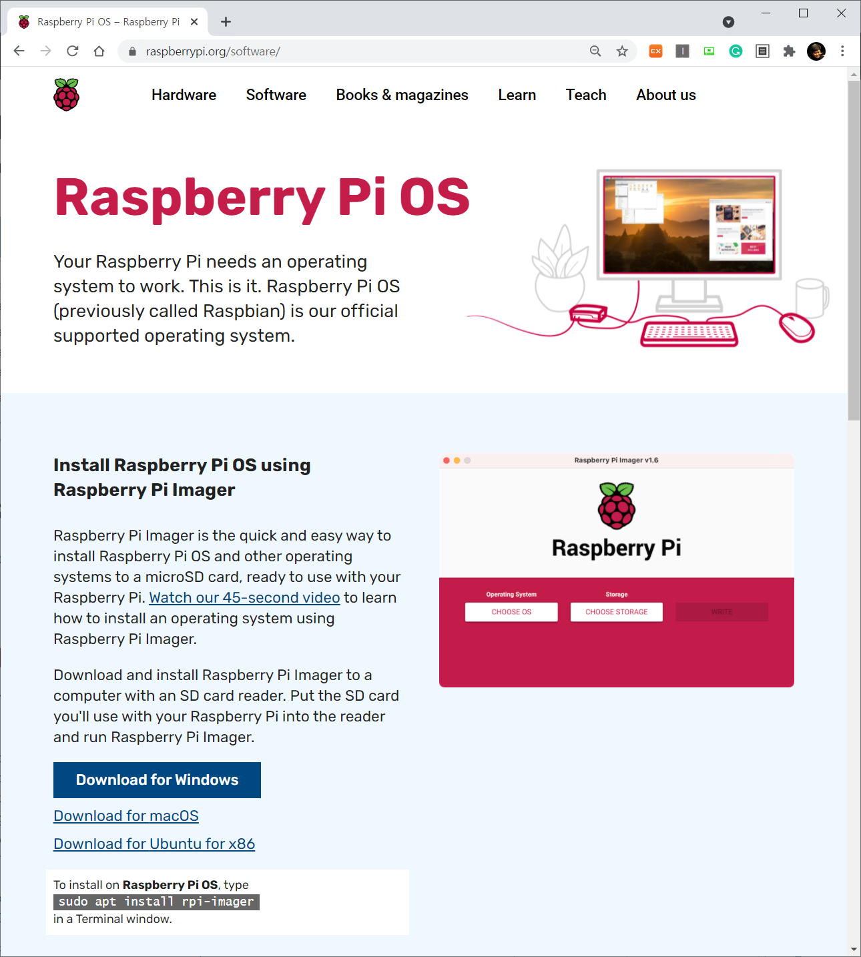
Setup Raspberry Pi

Slide 7
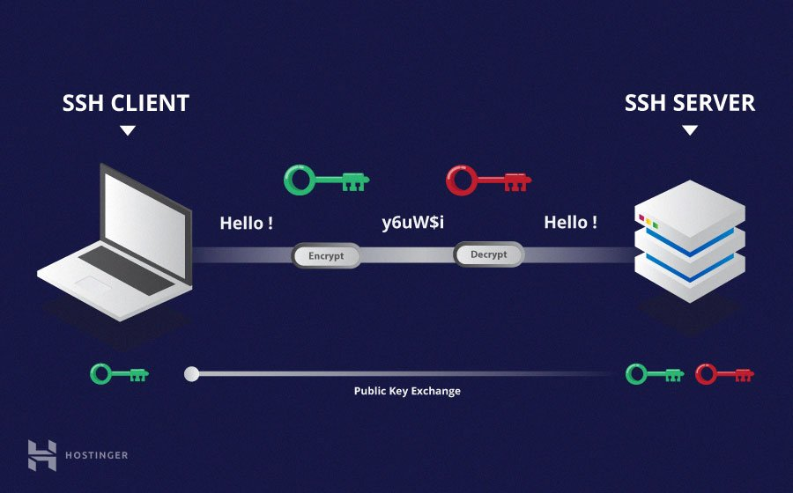
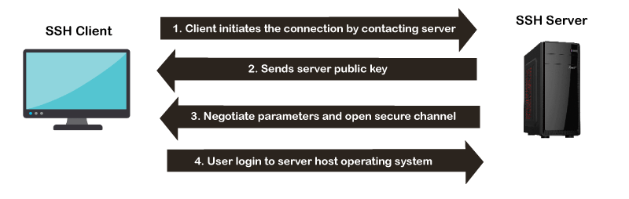
SSH
Notes:
SSH, atau Secure Shell Protocol, adalah protokol administrasi jarak jauh yang memungkinkan pengguna untuk mengakses, mengontrol, dan memodifikasi server jarak jauh mereka melalui internet.
Layanan SSH dibuat sebagai pengganti aman untuk Telnet yang tidak terenkripsi dan menggunakan teknik kriptografi untuk memastikan bahwa semua komunikasi ke dan dari server jarak jauh terjadi dengan cara terenkripsi. Ini menyediakan mekanisme untuk mengautentikasi pengguna jarak jauh, mentransfer input dari klien ke host, dan menyampaikan output kembali ke klien.

Slide 8
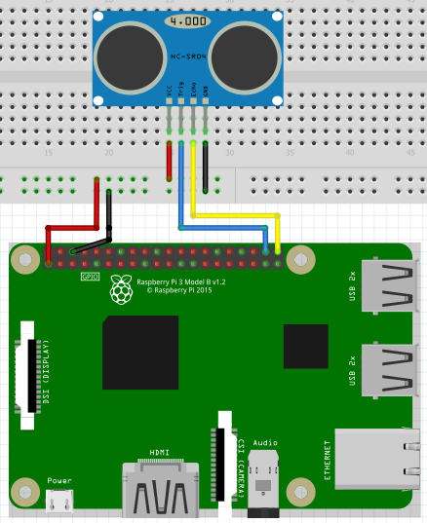

Wiring Diagram

Slide 9
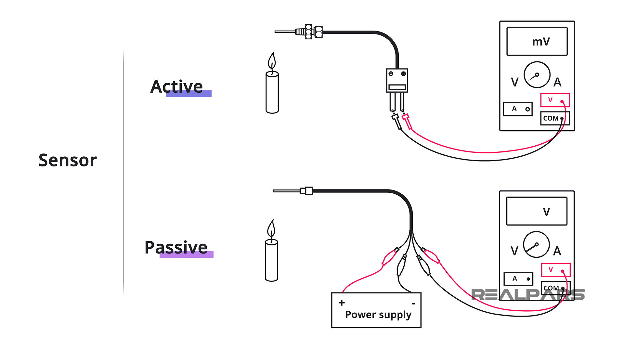
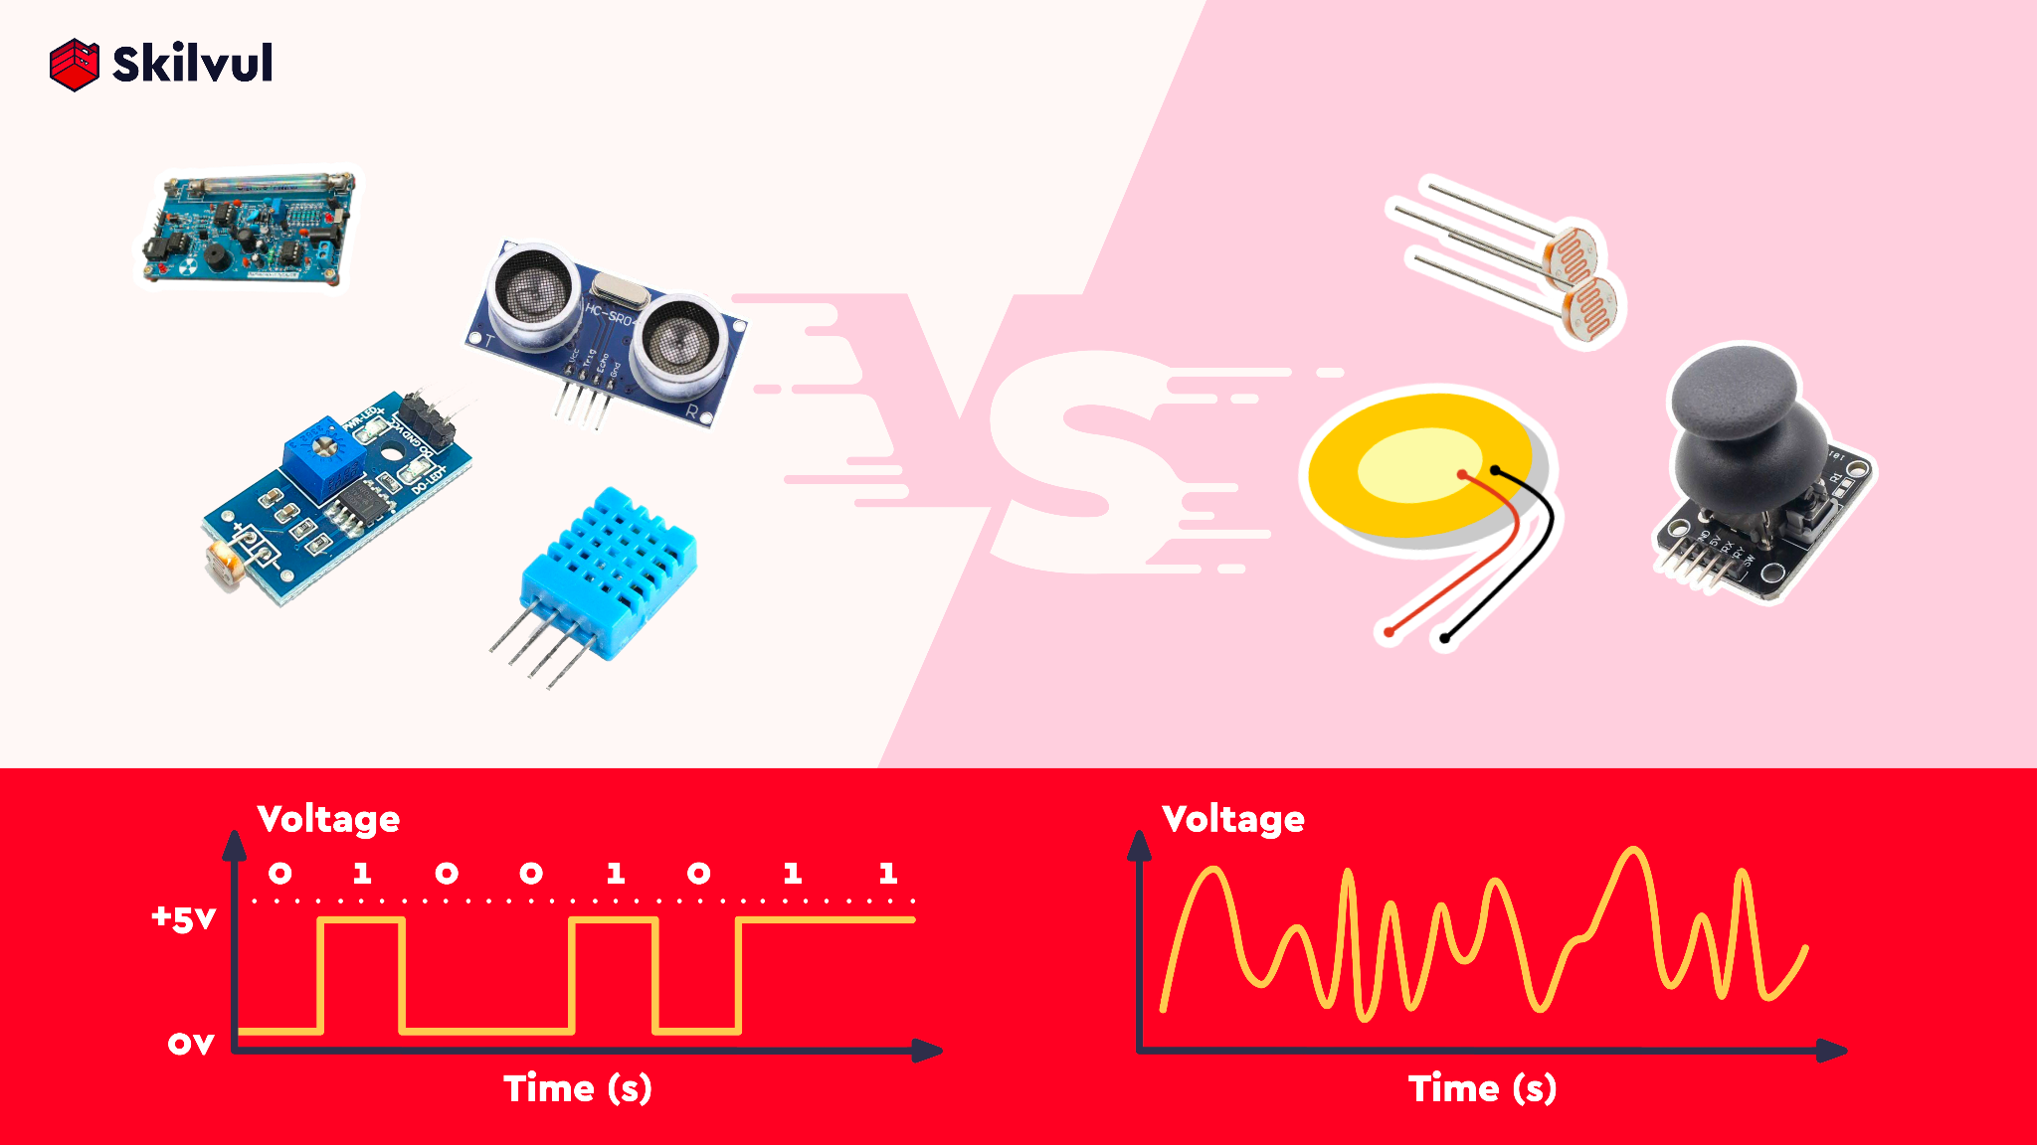
What is Sensors?
Notes:
Sensor Aktif
Memerlukan sumber daya eksternal untuk beroperasi, yang disebut sinyal eksitasi. Sinyal tersebut dimodulasi oleh sensor untuk menghasilkan output signal. Misalnya, termistor tidak menghasilkan sinyal listrik apa pun, tetapi dengan melewatkan arus listrik melaluinya, resistansinya dapat diukur dengan mendeteksi variasi arus atau tegangan melintasi termistor.
Sensor Pasif
Sebaliknya, sensor pasif menghasilkan arus listrik sebagai respons terhadap stimulus eksternal yang berfungsi sebagai output signal tanpa memerlukan sumber energi tambahan. Contohnya photodiode, piezoelectric sensor, dan thermocouple.
Analog Sensors
Sinyal analog dengan perubahan terus menerus dalam output sensor
Informasi diperoleh dari amplitudo output signal.
Kebanyakan sensor adalah sensor analog.
Digital Sensors
Output sensor digital berupa sinyal digital.
Sinyal digital seringkali lebih mudah ditransmisikan, dapat direproduksi dengan lebih baik, lebih dapat diandalkan, dan lebih akurat daripada sinyal analog.
Output dari elemen sensor yang berupa sinyal digital bukanlah hal yang umum. Sebuah sinyal perlu dikombinasikan dengan konverter analog ke digital untuk menghasilkan keluaran sinyal digital.

Slide 10
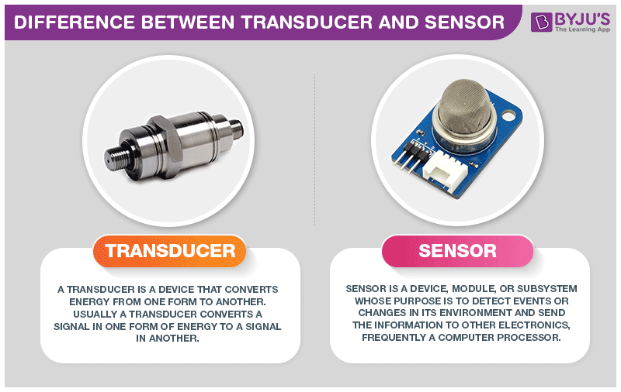
What is Transducers?
LDR ( Light Dependent Resistor ) | Mengubah energi cahaya menjadi hambatan
Potentiometer | Mengubah posisi menjadi hambatan
Microphone | Mengubah Suara Menjadi Listrik
Notes:
Transducer adalah istilah yang digunakan untuk menggambarkan perangkat yang mengubah bentuk energi (sinyal) menjadi bentuk energi lain (sinyal)
A sensor detects a physical, chemical or biological quantity and converts the data it receives through this detection into an electrical signal. A transducer is a more general device for converting energy from a given form into a different form. So, a sensor is a specific type of transducer that turns one form — physical, chemical or biological — into a specific different form (electronic data).
A transducer may contain such a sensor and use it to obtain data, which it then translates into readable, meaningful information. A sensor is more of a detector, while a transducer is more of a translator.

Slide 11
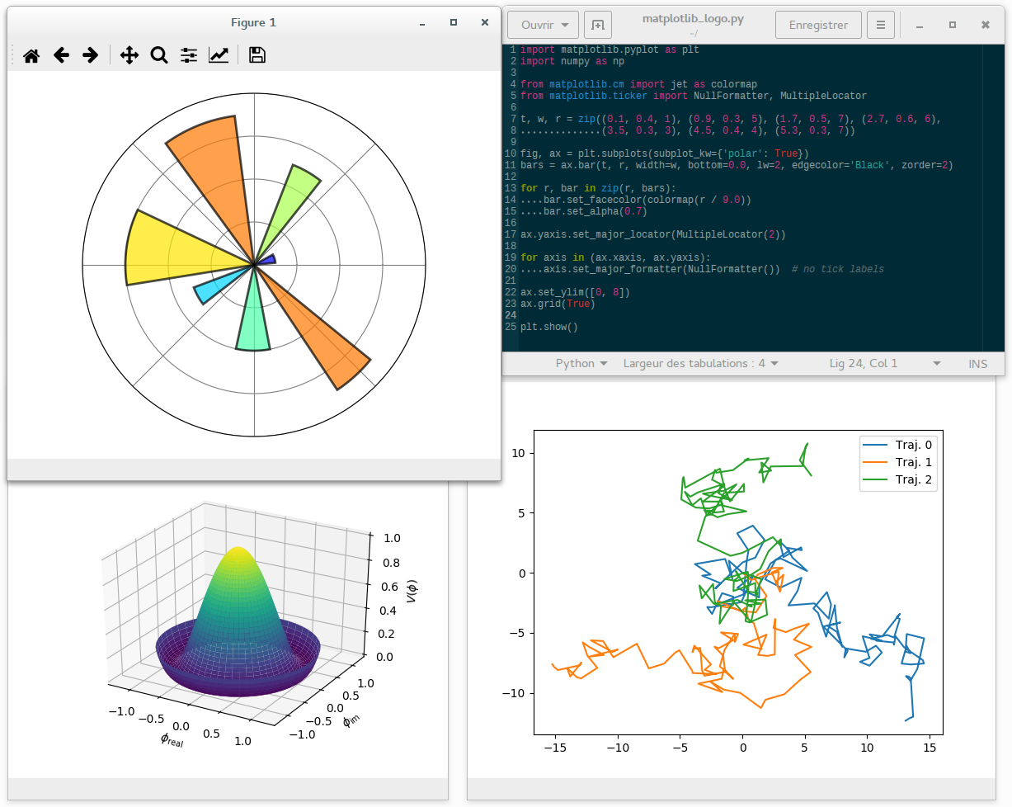
Data sensor + visualization

Slide 12
Challenge!
Menggunakan sensor ultrasonic dari kit Raspberry Pi. Kemudian:
Generate data sensor menggunakan script python
Buatlah sebuah logic sederhana menggunakan script python
(Optional) Visualisasikan data tersebut menggunakan matplotlib

